Slide 1
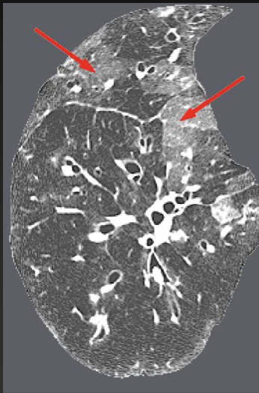
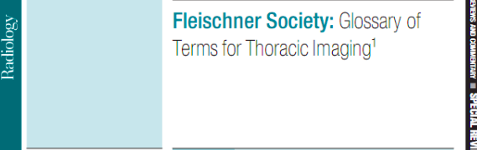
INTRODUCTION
Patchwork de densités:
Atteinte oblitérante des voies aériennes distales
Maladie thrombo-embolique
Pneumopathie interstitielle avec atteinte irrégulière
Notes:
hétérogénéités de densité au sein du parenchyme pulmonaire; coexistence de zones parenchymateuses hyper et hypo denses.
On distingue deux entités : perfusion en mosaïque qui peut être d’origine bronchiolaire ou vasculaire et le verre dépoli en mosaïque.

Slide 2
Etiologies, comment s’en sortir ?
• En analysant le calibre des vaisseaux en zones blanches et noires.
• En recherchant un trappage : Expiration forcée.
• En recherchant des signes associés :
  Aspect des voies aériennes proximales et distales.
  Aspect des artères pulmonaires, artères bronchiques.
  Existence de : Nodules, Kystes, Fibrose.
Notes:
En analysant le calibre des vaisseaux en zones blanches et noires.

Slide 3
Etiologies, comment s’en sortir ?
Densité en mosaïque
Verre dépoli
Perfusion en mosaïque
Origine vasculaire
Origine bronchiolaire
Calibre des vaisseaux
Différent
Identique
Notes:
En analysant le calibre des vaisseaux en zones blanches et noires.
Tracer une ligne courbe sous pleurale virtuelle, les vaisseaux qui existent sur cette ligne sont du même ordre et donc comparables.

Slide 4
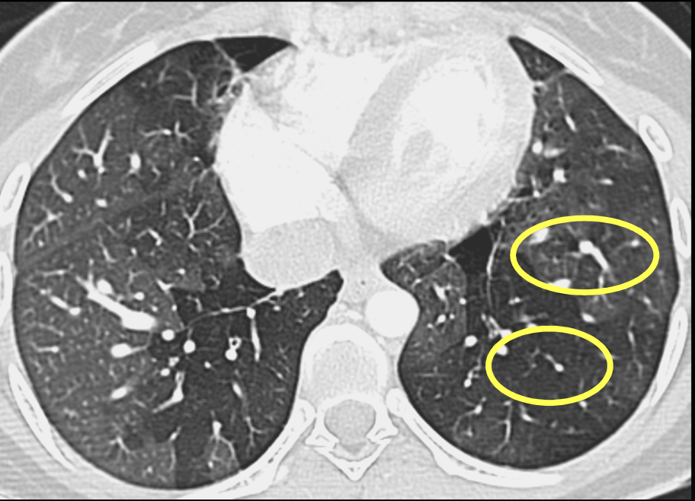
Perfusion en mosaïque
Mosaïque perfusionnelle :
Hypodenses (claires): pathologiques
Hétérogénéité de densité
Hétérogénéité de perfusion
(vaisseaux de taille différente)
Directe (maladies artérielles pulmonaires)
Indirecte par hypoventilation et vasoconstriction
réflexe (maladies bronchiolaires)
  - Petits vaisseaux dans les zones hypodenses
  - Gros vaisseaux dans les zones hyperdenses
Notes:
En analysant le calibre des vaisseaux en zones blanches et noires.

Slide 5
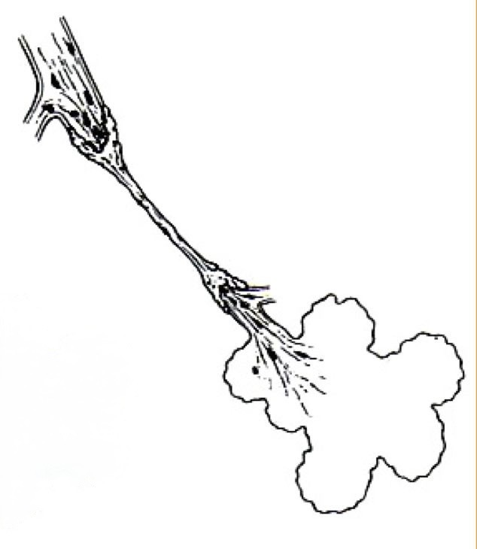
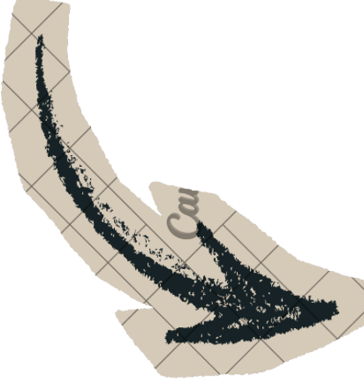
Perfusion en mosaïque
Cause bronchiolaire
Obstruction bronchique ou bronchiolaire
Hypoventilation des territoires atteints
Vasoconstriction réflexe dans ces territoires
et redistribution du flux dans les zones saines.
Signe d’atteinte bronchiolaire
Épaississement des parois bronchiques
Micronodules de répartition centrolobulaire : aspect d’« arbre en bourgeon » ou en « mimosa » ou de « Tree in Bud ».
Dilatations des bronches avec ou sans impactions mucoïdes, condensations multifocales (signe de chronicité)
- Bronchiolite constrictive : bronchectasies, séquelles infectieuses, connectivites…
- Bronchiolite oblitérante
Notes:
En analysant le calibre des vaisseaux en zones blanches et noires.

Slide 6
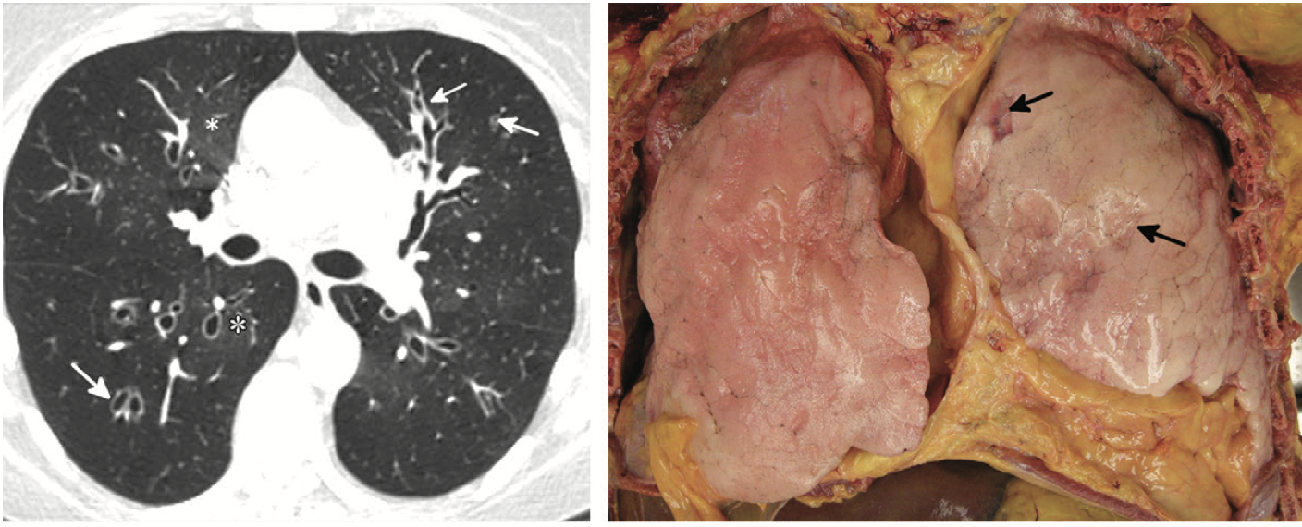
Perfusion en mosaïque
Cause bronchiolaire
Notes:
Bronchiolite constrictive chez une femme de 72 ans atteinte de maladie du greffon contre l’hôte.
(a) Coupe axiale en TDM montrant un aspect d’atténuation en mosaïque Les bronches présentent des bronchectasies discrètes avec épaississement pariétal (flèches).
(b) Aspect macroscopique pulmonaire à l’autopsie montrant que, même après le décès et l’ouverture de la cage thoracique, les poumons demeurent distendus en raison de la sévérité de la bronchiolite constrictive. En situation normale, l’ensemble du parenchyme pulmonaire s’affaisse après le décès. Dans ce cas, seuls quelques lobules secondaires se collabent (flèches).

